Slide 1
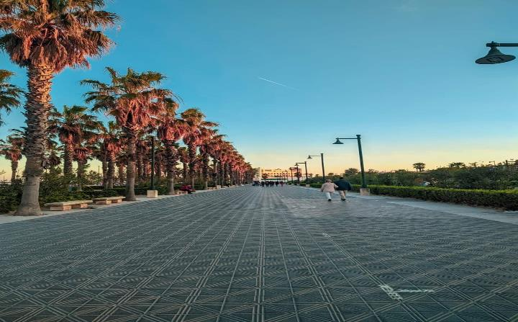
Erasmus + Project “Consorțiu local pentru educație de calitate”2022 Preventing and Intervening in (Cyber)Bullying, Valencia - Spania - perioada 3-8 aprilie 2023 -

Slide 2
Calendarul activităților
Ziua 1 | Ziua 2 | Ziua 3 | Ziua 4 | Ziua 5 | Ziua 6
Scurtă prezentare a orașului Valencia Descrierea școlilor participante Prezentarea obiectivelor cursului | Delimitări conceptuale: Bullying și Cyberbullying | Metode de prevenire a bullying-ului în școală | Cyberbullying și Media | Activități bazate pe situații reale din școală Înmânarea Certificatelor de participare | Activități culturale

Slide 3
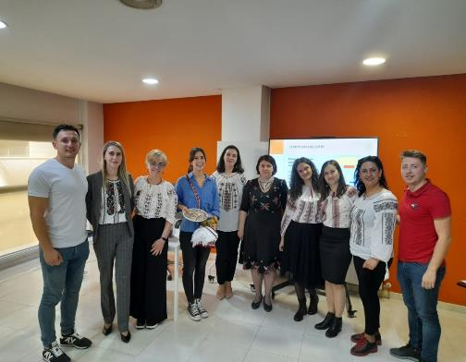
Participanți:
Isj Iasi
Școala Gimnazială Cârjoaia
Școala Gimnazială nr.1 Domnița
Școala Profesională de Industrie Alimentară Țibana
Școala Gimnazială Scobinți
Școala Gimnazială Poiana-Deleni
Școala Gimnazială Mircești
Școala Gimnazială Scânteia
Școala Gimnazială Crucea
Reprezentanți ai altor școli
din Roman (România),
Germania și Italia

Slide 4
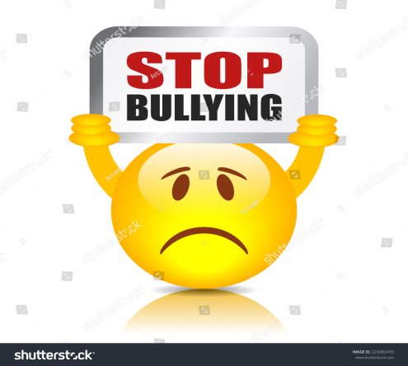
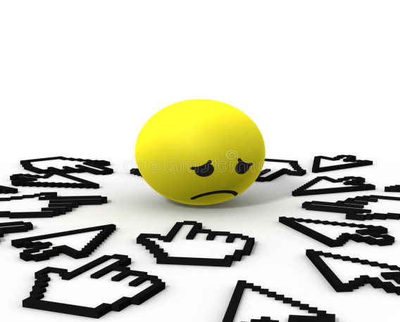
Ziua I
Obiectivele cursului
Creșterea și menținerea gradului de conștientizare cu privire la Bullying și Cyberbullying;
Creșterea interesului și motivației elevilor față de activități cu caracter preventiv;
Dezvoltarea abilităților de comunicare ale elevilor;
Încurajarea elevilor de a înfrunta situații de Bullying și Cyberbullying;
Implicarea părinților în prevenirea acestor situații;
Utilizarea platformelor care susțin acest demers;

Slide 5
Ziua 2 Diferențe între Bullying și Cyberbullying
Definiție | Tipuri | Cine îl realizează? | Unde se realizează?
Bullying-ul este actul de a abuza verbal, emoțional și fizic o altă persoană, derulându-se pe o perioadă de timp. Este modalitatea prin care agresorul își impune superioritatea asupra persoanei pe care o agresează. | Fizic Verbal Socio-emoțional Cyberbullying | O singură persoană Un grup de persoane | În diferite locuri: acasă, la școală, la serviciu

Slide 6
Bullying vs. Cyberbullying
Bullying
Cyberbulying
Fizic, Verbal, Emoțional | Este un tip de bullying care se realizează prin intermediul rețelelor de socializare
Este mai ușor de prevenit | Este mai greu de prevenit
Are o rază de acțiune mai scurtă | Are o rază de acțiune mai lungă și un efect mai dăunător decât bullying-ul tradițional
Victima poate găsi suport emoțional în sânul familiei | Poate continua chiar și acasă

Slide 7
Bullying & Cyberbullying
Rolurile elevilor într-o acțiune de bullying |  | Copii care nu se implică | Copii care apără | Copii care agresează | Copii care iau parte la acțiunea de bullying | Copii agresați
Efectele bulling-ului asupra victimelor | Izolare Evită să vorbească despre activitîțile desfășurate la școală Rezultate slabe la învățătură Anxietate Depresie Sinucidere

Slide 8
Ziua 3 Cum prevenim Bullying-ul în școală?
Niciodată să nu spui unui copil care a fost agresat:
Înțeleg...
Nu e mare lucru...
Ignoră...
Spuneți:
Te cred!
Nu este vina ta!
Te voi ajuta să fii în siguranță!
Să lucrăm împreună să găsim o soluție!
Nu meriți să fii tratat astfel!
Să vorbim cu dirigintele/directorul/părinții despre asta.

Slide 9
Efectele ale bullyingului
Efecte asupra victimei | Efecte ale agresorului
Comportamental Retragere socială. Scade motivația pentru activitățile sociale. Automutilare. Absentism – școlar sau profesional. | Comportamental Implicarea în activități delicvente. Repetarea agresiunilor asupra persoanelor mai slabe. Sancțiuni sau chiar arestări. Dezvoltarea tulburării de personalitate antisocială.
Fizice Vătămări ale corpului. Tulburări digestive datorate anxietății. Automutilare. Risc crescut de suicid. | Fizice Vătămări ale corpului.
Emoționale Anxietate și depresie. Tulburări ale somnului – insomnie. Scade încrederea în sine. Nivel redus de autonomie. Sentimente intense de vinovăție. | Emoționale Furie. Sentimente de superioritate. Lipsa de empatie. Crește încrederea de sine – pot ajunge chiar la sentimente intense de grandoare.

Slide 10
Cum putem ajuta persoanele implicate în bullying?
Cum putem ajuta victima | Cum putem ajuta agresorul
Validarea emoțiilor – recunoașterea acestora și normalizarea lor în situația dată. | Ascultarea nevoilor acestora – în general agresorii simt nevoia să agreseze pentru a se face văzuți.
Încurajări și suport pentru creșterea încrederii în sine. | Oferirea de suport pentru gestionarea furiei.
Oferirea unui spațiu sigur pentru ventilarea emoțională. | Oferirea unui spațiu sigur pentru ventilarea emoțională.
Ajutarea persoanelor care sunt mai retrase să se integreze în grup. | Evitarea pedepselor abuzive.

Slide 11
Expresii utilizate de profesori pentru agresor:
Sunt preocupat de comportamentul tău față de cel agresat;
Bullying-ul nu este acceptat la noi în școală;
Trebuie să lucrăm împreună să corectăm acest comportament;
Îmi poți spune care este cauza acestui comportament ?
Înțelegi ce impact are comportamentul tău asupra celui agresat?
Ce simte elevul agresat ?
Să lucrăm împreună, să găsim o soluție care să răspundă nevoilor tuturor.
ELEVUL către AGRESOR:
Oprește-te!
Nu îmi place când te comporți așa....
Nu te las sa ma tratezi astfel!
ELEVUL către PROFESOR:
Putem vorbi despre asta?
Am nevoie de ajutorul tău!
Vreau să denunț acest comportament!

Slide 12
Strategii care pot fi eficiente
Observați și înregistrați într-un document comportamentul;
Vorbiți cu agresorul (discuție privată)
Implicați părinții (să știe despre problema copilului lor și consecințele care vor urma)
Expuneți consecințele
Oferiți sprijin (psiholog )
Educați elevii să raporteze incidentul

Slide 13
Măsuri luate de școală:
Încurajați victimele să își schimbe atitudinea;
Vorbiți cu agresorii;
Legătura cu părinții;
Consecințele pentru agresor (exmatriculare);
Implicați colegii;
Discuții cu psihologul;
Dezbateri cu elevii;
Ziua antibullying.

Slide 14
SFATURI PENTRU PROFESORI
Nu ignorați;
Nu se rezolva conflictul de la sine, fără intervenția adultului;
Nu încercați imediat să rezolvați conflictul;
Nu forțați alți elevi să spună, public, ce au văzut;
Nu discutați cu elevul implicat în fața celorlalți elevi;
Nu vorbiți cu elevii implicati, deodată, ci separat;
Nu-i faceți pe elevii implicați să își ceară scuze pe loc.

Slide 15
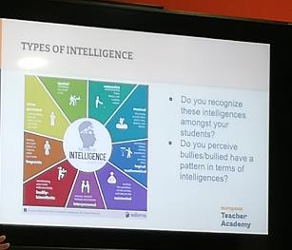
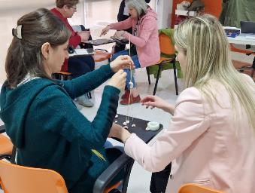
Ziua 4
Noțiuni despre inteligența emoțională și tipurile de inteligență.
Factorii care influenteaza motivația (respectul, umorul, curiozitatea, provocările, diversitatea metodelor)
Crearea unei relații pozitive (o comunicare pozitivă cu elevii, le oferim recunoștință, îi tratăm cu respect, să fim interesați și de viața lor, nu doar de cea școlară, organizarea unor diferite activități - excursii, plimbări- pentru a-i cunoaște mai bine)

Slide 16
Media ca resursă în prevenirea Bullying-ului și Cyberbullying-ului
Cyberbullying și seriale tv
13 reason why (Netflix)
Euphoria (HBO)
Weirdos (Magic cube tv)
Campanii de promovare antibullying
Ikea
Campania NZ
Cyberbullying
pe Tiktok,
pe Instagram

Slide 17
Ziua 5 Activități concrete, bazate pe contextul real din școală

Slide 18
Evaluare Discuții Certificat de participare

Slide 19
Ziua 6 - Activități culturale

Slide 20
Muzeul Benlliure

Slide 21
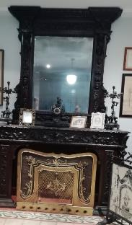
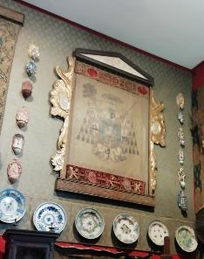
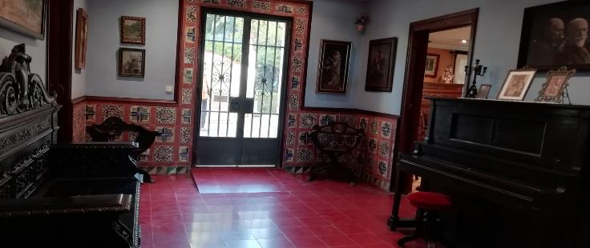

Slide 22
Catedrala Santa Maria

Slide 23
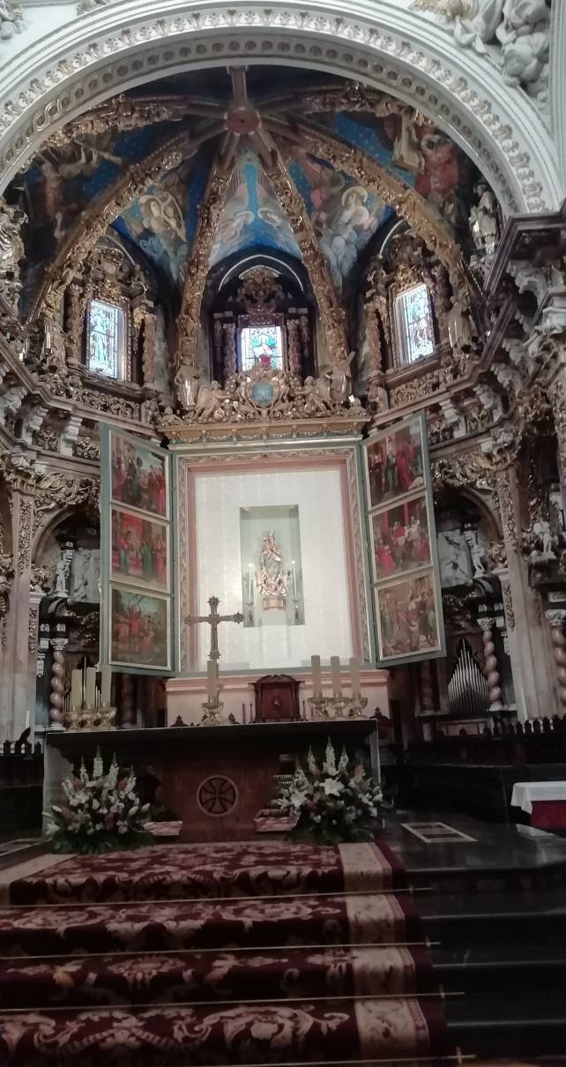
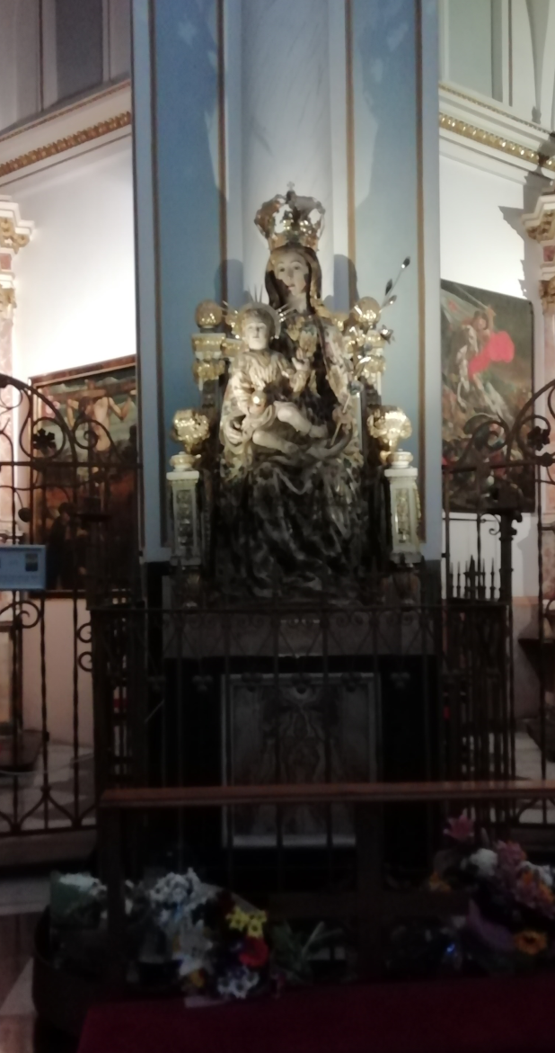

Slide 24
Torres de Serranos

Slide 25
Plaza del Ayuntamiento

Slide 26
Plaza de Toros Estacio del Nord

Slide 27
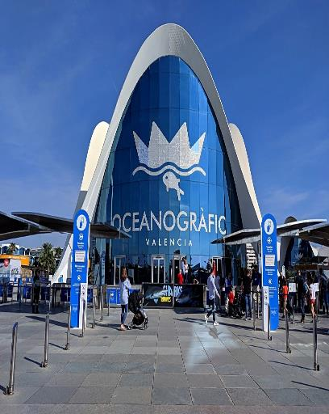
Oceanografic Valencia

Slide 28
Experiențe Culinare - Paella

Slide 29
Resurse de aplicat la clasa:
StopBullying.gov
Centrul Național de Prevenire a Bullying-ului pacer
http://www.thetrevorproject.org/
http://www.unicef.org/
(158) Bully A Plant: Say No To Bullying – YouTube
(158) Be The Change NZ campaign video 'Be The Hero - help STOP bullying' #upstand video – YouTube
Prevenirea bullying-ului | TikTok
Instagram's Commitment to Bullying Prevention | About Instagram
https://www.youtube.com/watch?v=wyV6OFm2KxQ&ab_channel=WassmuthCenterforHumanRights

